Slide 1
Phần mềm
QUẢN LÝ TÀI SẢN - TRE
Hướng dẫn: In QRCode Vị trí, MMTB + Khai báo Vị trí MMTB
TRE 2023

Slide 2
Các modul chính
In QRCode: Vị trí
1. Chọn Danh mục “Danh sách vị trí”
2. Chọn chi nhánh
3. Chọn các vị trí của chi nhánh
4. In QRCode
In QRCode: Tài sản
1. Chọn thẻ tài sản
2. Chọn QL Thẻ tài sản
3. Chọn In QRCode
4. Chọn loại TS, Chi nhánh QL
6. In QRCode
5. Chọn Tài sản in
Khai báo vị trí MMTB
1. Chọn “Tài sản”
2. Chọn CN + vị trí
3. Chọn “Khai báo vị trí”
4. Quét QRCode MMTB

Slide 3
1. In QR Code vị trí

Slide 4
1. In QRCode Vị trí
- Người thực hiện:
Cơ điện các chi nhánh
- In QRCode theo các bước sau:
In QRCode: Vị trí
1. Chọn Danh mục “Danh sách vị trí”
2. Chọn chi nhánh
4. In QRCode
3. Chọn các vị trí của chi nhánh

Slide 5
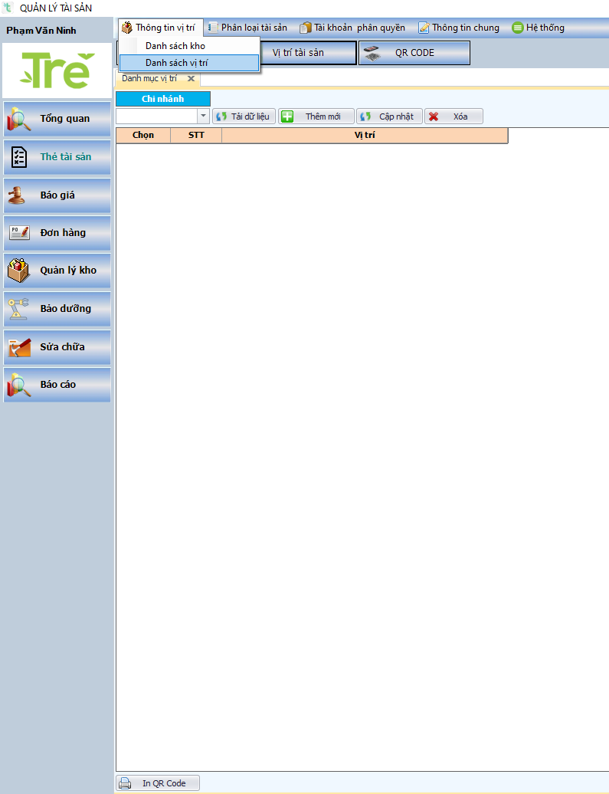
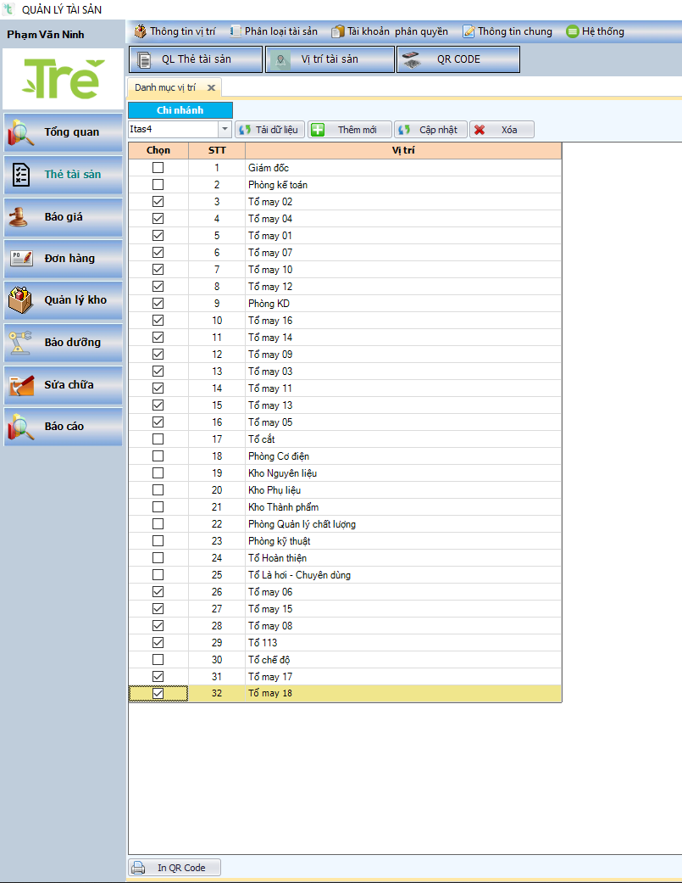
1. In QRCode Vị trí
1
2
3
Chọn vị trí
Chọn Chi nhánh
4

Slide 6
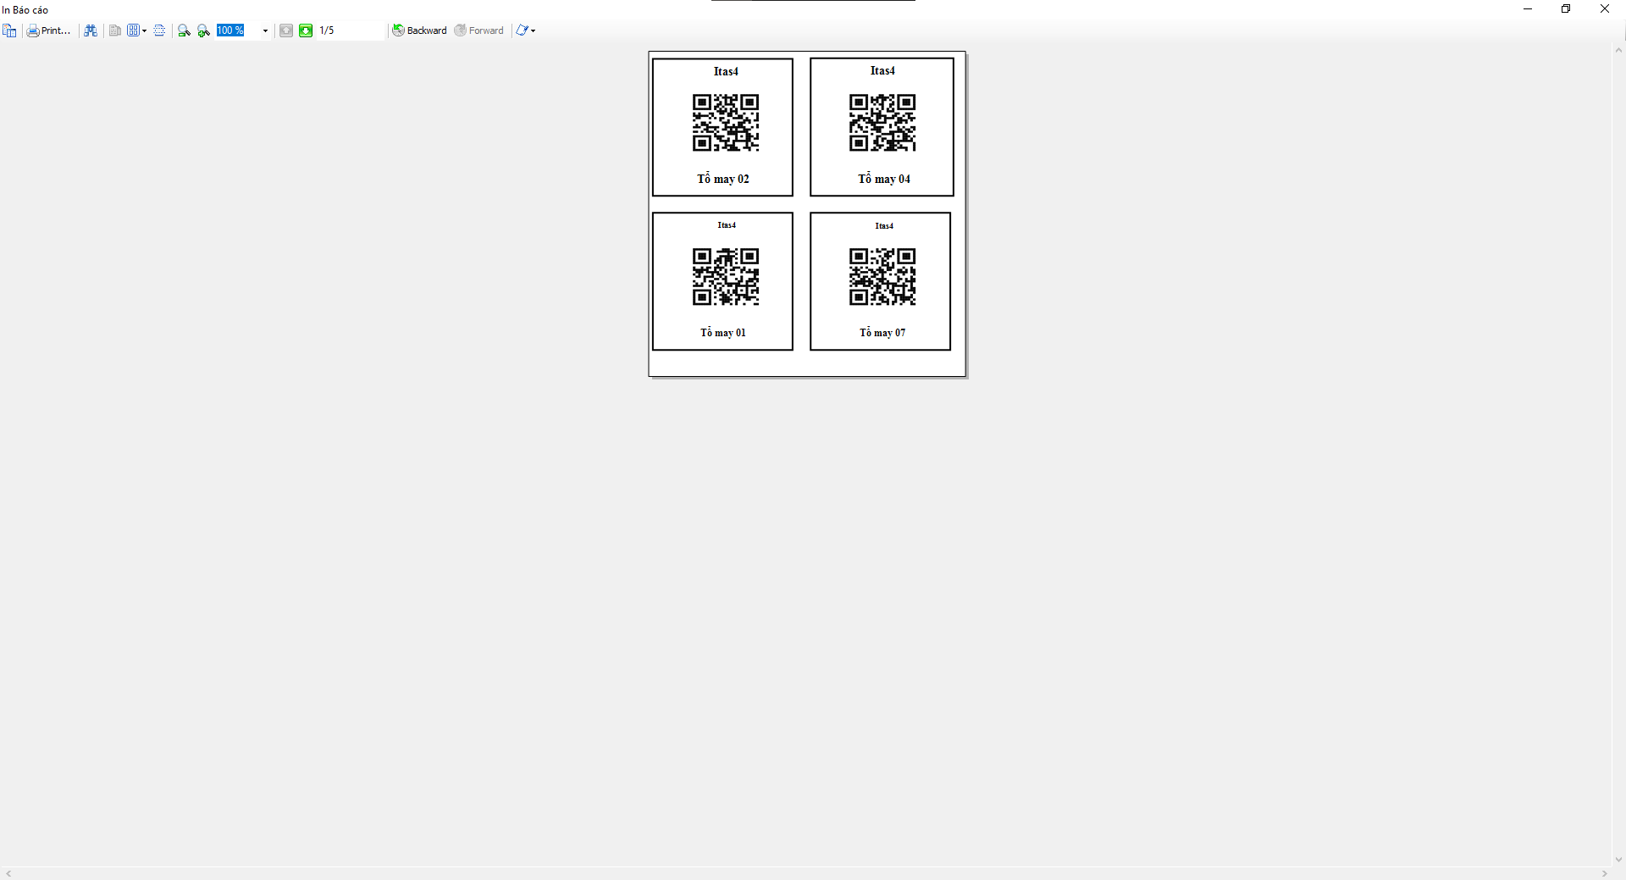
1. In QRCode Vị trí
Bấm “Print” để in QRCode
Xem các QRCode khác

Slide 7
2. In QR Code MMTB

Slide 8
2. In QRCode MMTB
- Người thực hiện:
Cơ điện các chi nhánh
- In QRCode theo các bước sau:
In QRCode: Tài sản
1. Chọn Thẻ tài sản
2. Chọn QL Thẻ tài sản
3. Chọn In QRCode
6. In QRCode
5. Chọn Tài sản in
4. Chọn loại TS, Chi nhánh QL
In QRCode: Tài sản
1. Chọn Thẻ tài sản
2. Chọn QRCode
3. Chọn loại TS, Chi nhánh QL
5. In QRCode
4. Chọn Tài sản in

Slide 9
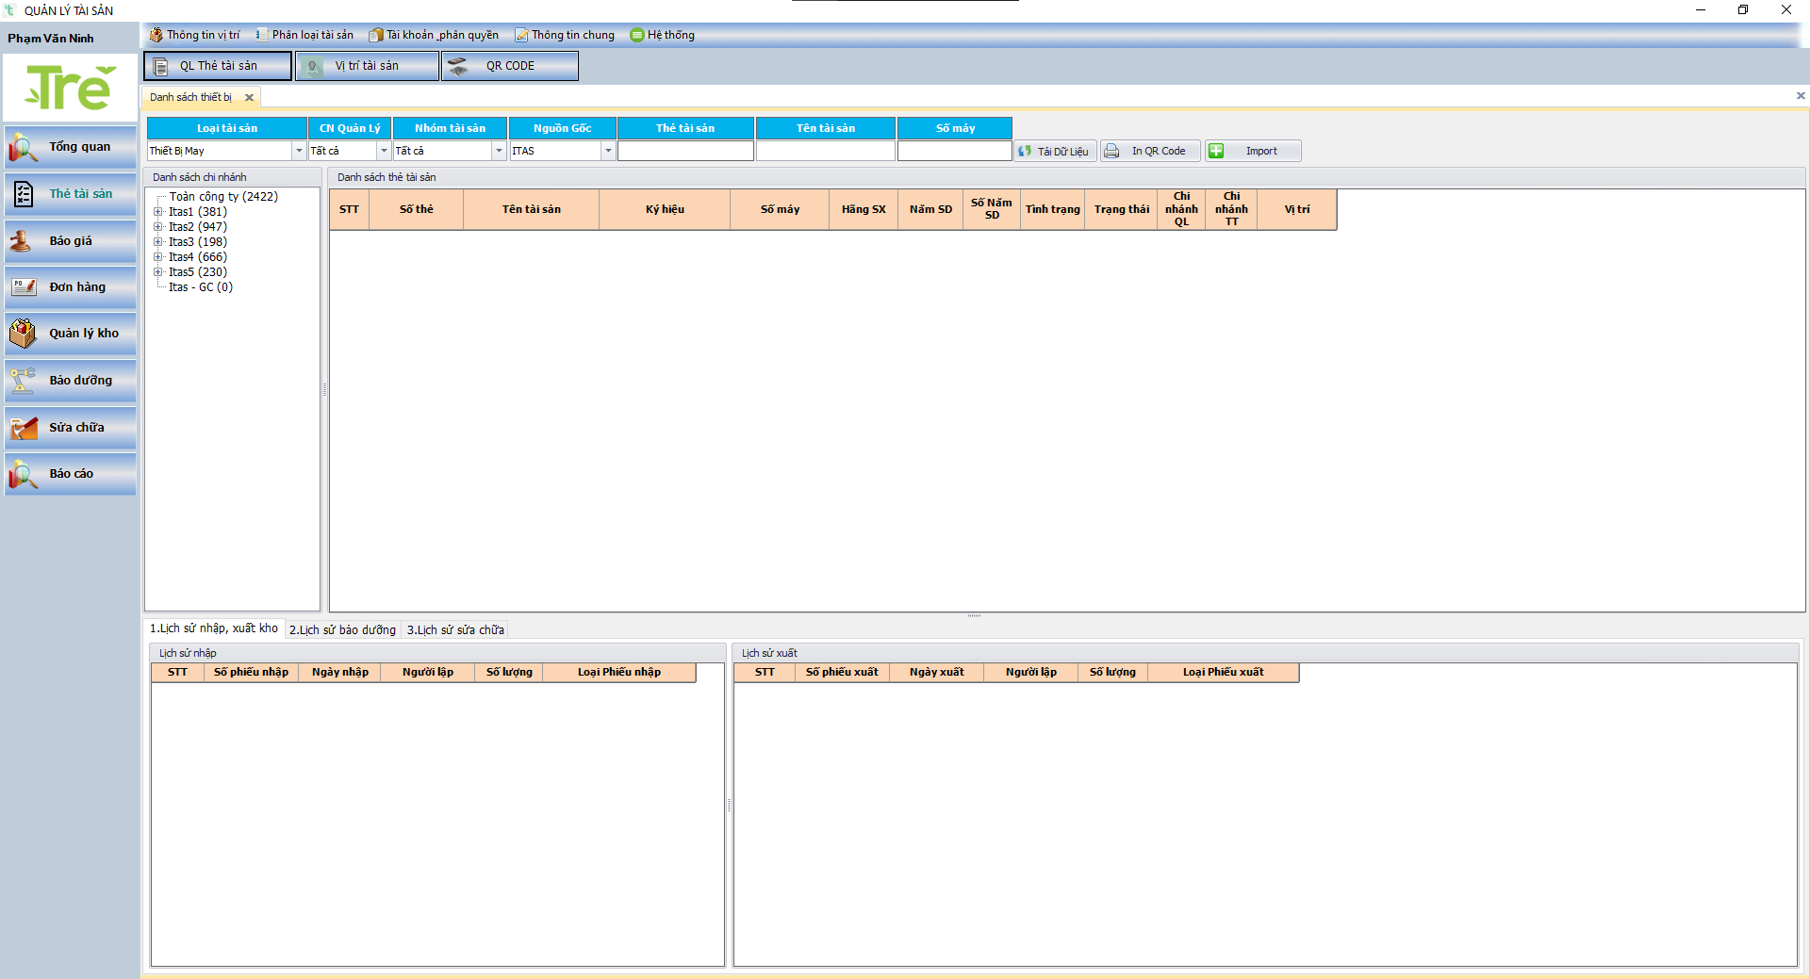
2. In QRCode MMTB
2
3
1

Slide 10
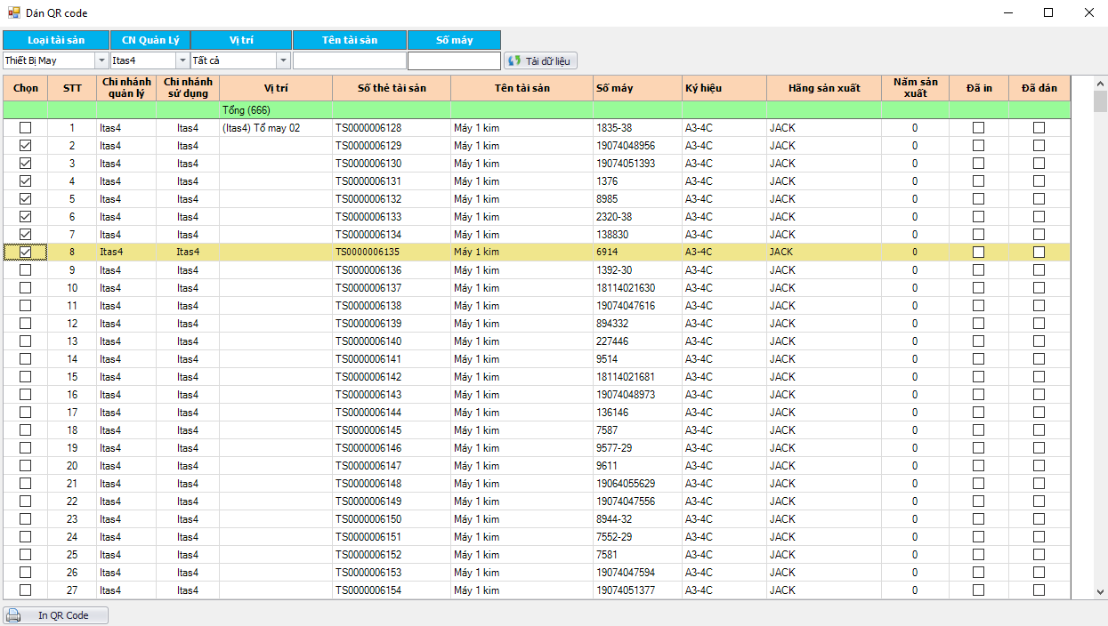
2. In QRCode MMTB
4
4
5
Chọn tài sản in
5

Slide 11
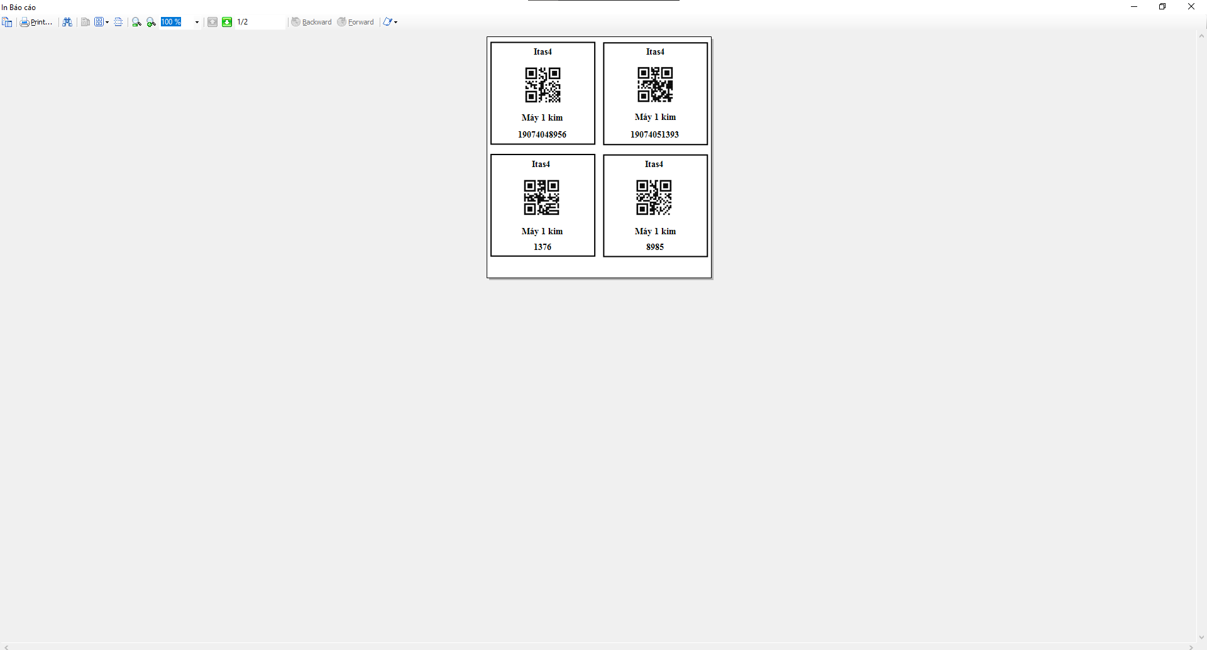
2. In QRCode MMTB
Bấm “Print” để in QRCode
Xem các QRCode khác

Slide 12
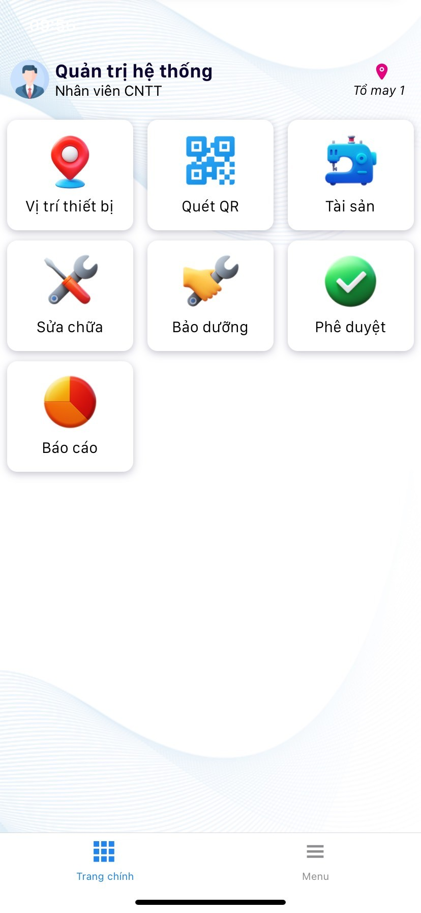
3. Khai báo vị trí MMTB

Slide 13
3. Khai báo vị trí MMTB
- Người thực hiện:
Cơ điện tại các chi nhánh
- Khai báo vị trí theo các bước sau:
Khai báo vị trí MMTB
1. Chọn “Tài sản”
2. Chọn CN + vị trí
3. Chọn “Khai báo vị trí”
4. Quét QRCode MMTB

Slide 14
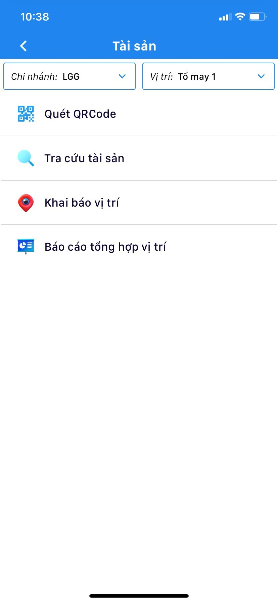
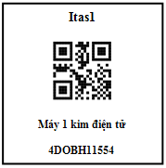
3. Khai báo vị trí MMTB
2
Chọn CN + Vị trí
Có thể thay đổi vị trí ở đây
1
3
4

